Slide 1
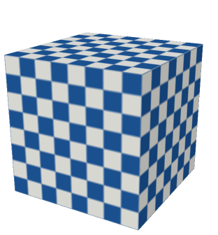

Hai mô hình: khối có vân và vòng xuyến

Slide 2
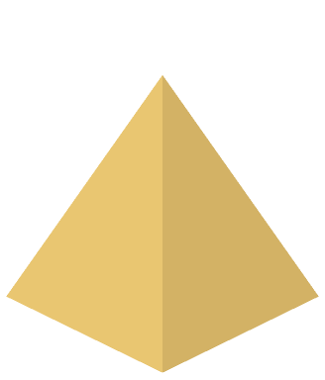
Kim tự tháp

